Slide 1
欢迎参加本次实验！
请仔细阅读以下指导语

Slide 2
实验简介：
本实验的主要内容为阅读一本中文小说，只需要跟随屏幕上的高亮进行阅读即可，唯一的按键操作是按“空格键”进行下一阶段
正式实验流程：
第一阶段：校准 → 试读阶段 → 阅读第1-4章 → 强制休息 → 校准 → 阅读6-8章 → 第一阶段结束，自由休息
第二阶段：校准 → 阅读第9-12章 → 强制休息 → 校准 →阅读13-16章 → 第二阶段结束，自由休息
第三阶段：校准 → 阅读第17-20章 → 强制休息 → 校准 → 阅读21-24章 → 第三阶段结束，自由休息
第四阶段：校准 → 阅读第25-27→ 实验结束

Slide 3

以下是第一阶段的流程演示：

Slide 4
注意事项： 非常重要！！！
1、如果您有近视，请提前告知，以免干扰数据！

Slide 5
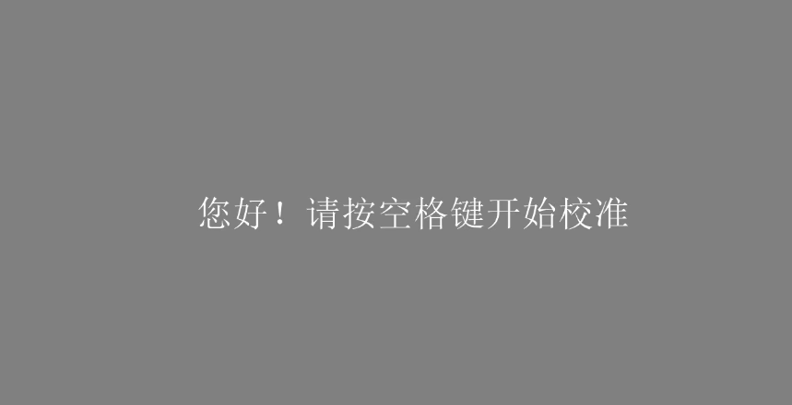
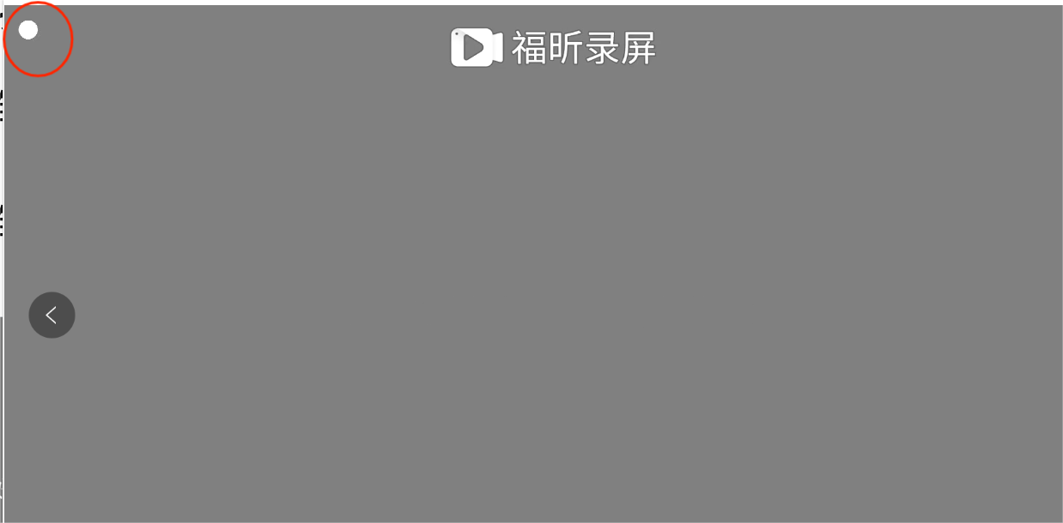


2、实验中有多次校准阶段，请确保目光跟随注视屏幕上出现的圆点（四个角落和中心各一次）
若失败，则进入下一次校准直到成功

Slide 6
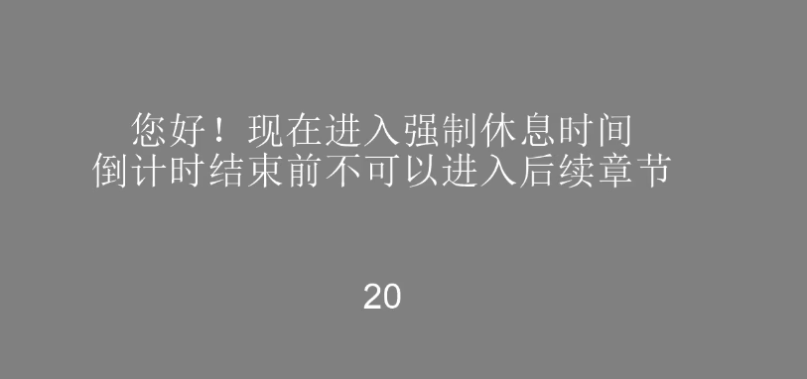
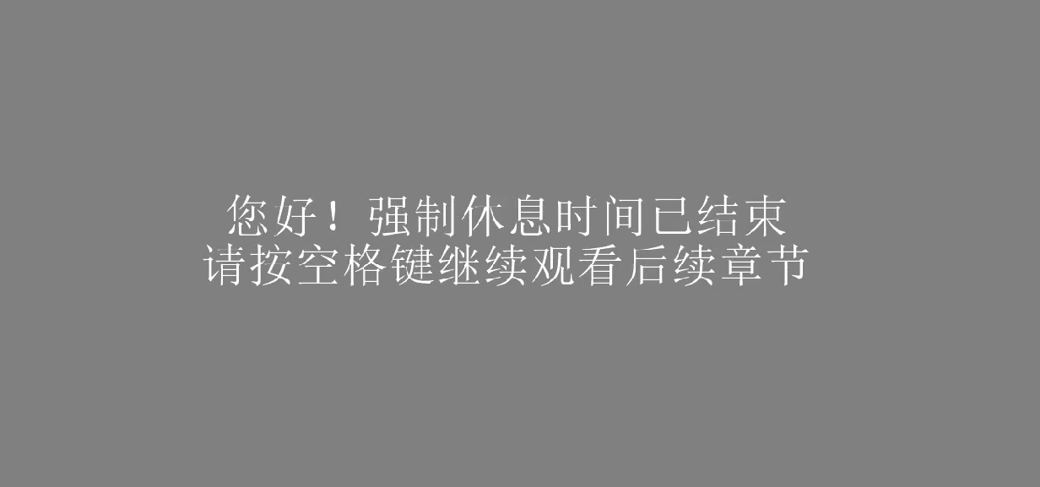
注意事项： 非常重要！！！
3、实验中途共有6次休息
在每个阶段中途的强制休息阶段，您将无法进入后续章节。
需要得到主试确认再按空格键进入下一阶段

Slide 7
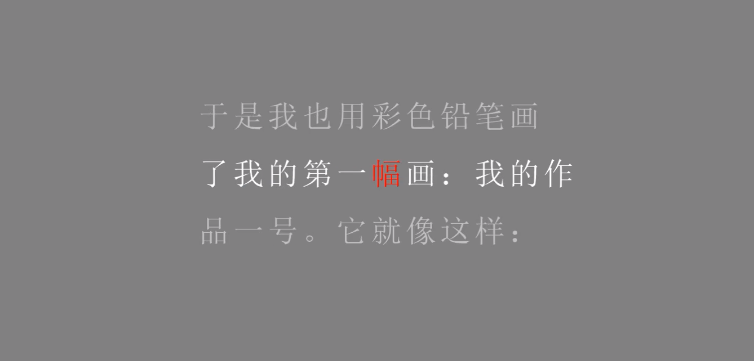
注意事项： 非常重要！！！
4、实验过程中尽量不要晃动身体，尤其是头部
5、实验过程中注意力集中在高亮（变红色）部分，不要乱看其他地方！
（录像会看到您的视野，如果频繁转移视线可能会影响您的被试费）

Slide 8
如果以上信息确认无误，可以开始实验
如果有任何疑问，可以随时询问主试
谢谢！

